Slide 1
এই স্লাইডটি সম্মানিত শিক্ষকবৃন্দের জন্য তাই Slide টি Hide করে রাখা হয়েছে।
এই পাঠ উপস্থাপনের জন্য স্লাইডের নিচের দিকে নোটে প্রয়োজনীয় নির্দেশনা দেয়া আছে। পাঠ উপস্থাপনের ক্ষেত্রে নিজস্ব কৌশল প্রয়োগ করতে পারেন। প্রেজেন্টেশনটি F5 Key চেপে শুরু করতে পারেন। তাহলে Hide Slide Show করবে না।

Slide 2
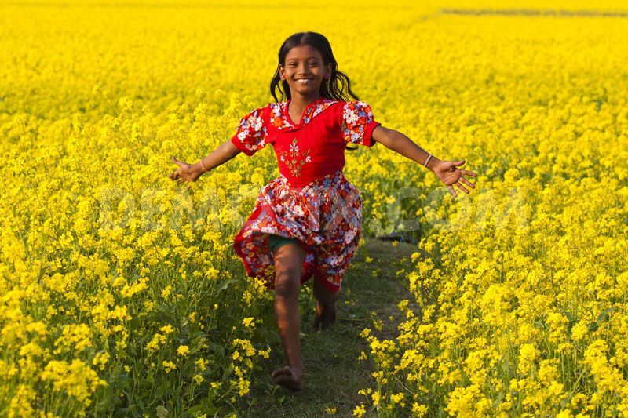
স্বাগতম

Slide 3
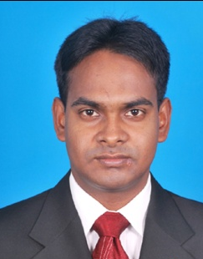
পরিচিতি
বিষয়ঃ বাংলাদেশ ও বিশ্বপরিচয়
শ্রেণিঃ সপ্তম
অধ্যায়ঃ ৬
পাঠ-: ৩,৪,৫ জলবায়ু পরিবর্তনের ফলে সৃষ্ট দুর্যোগ (অধিবেশন-২)
সময়ঃ ৪০ মিনিট
মোঃ আব্দুল বাতেন
সহকারী শিক্ষক
বগুড়া ক্যান্টনমেন্ট বোর্ড হাই স্কুল, বগুড়া।
মোবাইল নম্বরঃ ০১৮১৯৫১০৬০৬
Email-abdulbaten84@gmail.com

Slide 4
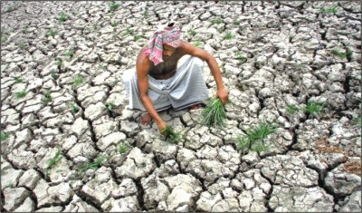
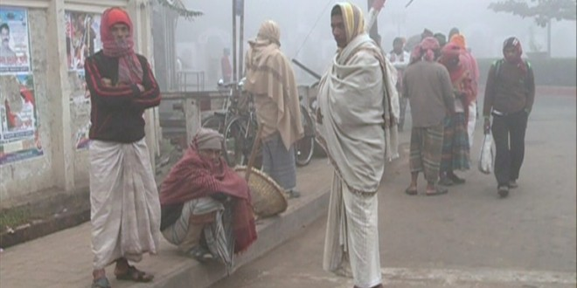
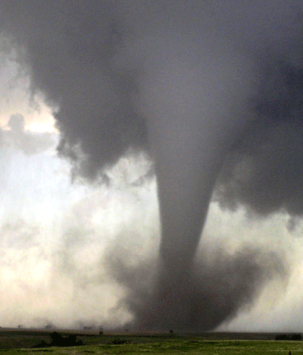
আজকের পাঠঃ খরা, শৈত্যপ্রবাহ ও টর্নেডো
চিত্র-১
চিত্র-২
চিত্র-৩
চিত্র -১, চিত্র -2, ও চিত্র -৩ দিয়ে কোন কোন প্রাকৃতিক দুর্যোগ নির্দেশ করে?
খরা, শৈত্যপ্রবাহ ও টর্নেডো দেখানো হয়েছে।
Notes:
পাঠ ঘোষণার জন্য চিত্রগুলো দেখিয়ে প্রশ্ন করতে পারেন এভাবে- চিত্রগুলো কিসের? তারা বলতে পারে- খরা, শৈত্যপ্রবাহ ও টর্নেডোর তখন আপনি পাঠ ঘোষণা করুন এভাবে- আজকের পাঠ- ‘খরা, শৈত্যপ্রবাহ ও টর্নেরডো’ ।

Slide 5
শিখনফল
এই পাঠ শেষে শিক্ষার্থীরা…
খরার ধারণা ব্যাখ্যা করতে পারবে;
খরার কারণ এবং প্রতিকার বর্ণনা করতে পারবে;
বাংলাদেশে শৈত্যপ্রবাহের প্রভাব উল্লেখ করতে পারবে;
টর্নেডোর ভয়াবহতা বিশ্লেষণ করতে পারবে।

Slide 6
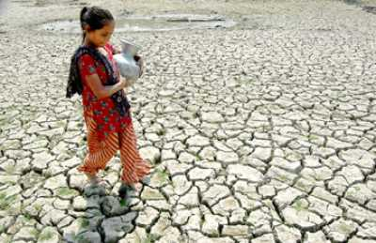
খরা
প্রয়োজনীয় বৃষ্টিপাতের অভাবে খরা হয়ে থাকে।
Notes:
শিক্ষক খরা সম্পর্কে প্রয়োজনীয় বর্ণনা করতে পারেন।

Slide 7
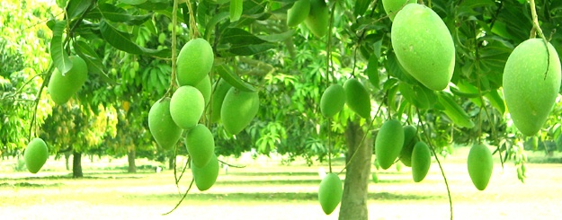
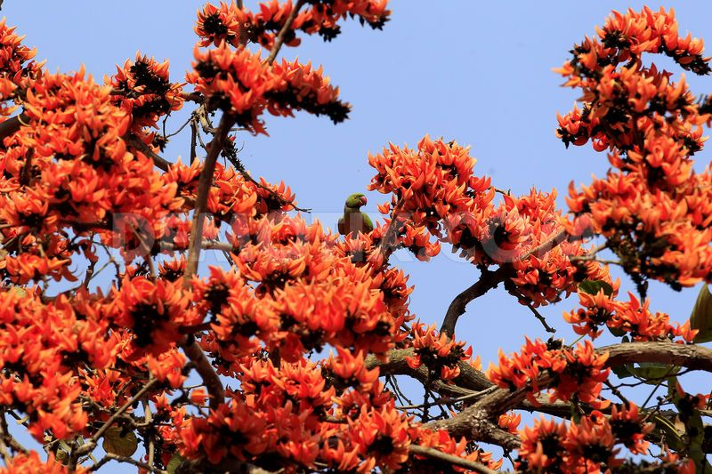
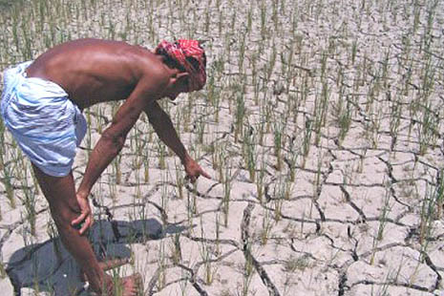
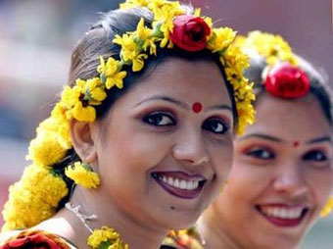
খরা হওয়ার সময়
বসন্তকাল
গ্রীষ্মকাল
গ্রীষ্মকাল
বসন্তকাল
প্রায় প্রতি বছর বসন্তের শেষ ও গ্রীষ্মের শুরুতে খরা দেখা যায়।
Notes:
প্রশ্নোত্তর পদ্ধতিতে অগ্রসর হলে ভালো হবে। প্রথমে চিত্রগুলো Slide এ আসার পর শিক্ষার্থীদের ভাবতে দিয়ে প্রশ্ন করতে পারেন এভাবে- চিত্রের মাধ্যমে কি দেখানো হয়েছে?--- এরপর শিক্ষার্থীরা উত্তর দেওয়ার পর চিত্রের নিচের Text গুলো Show করলে ভালো হবে।

Slide 8
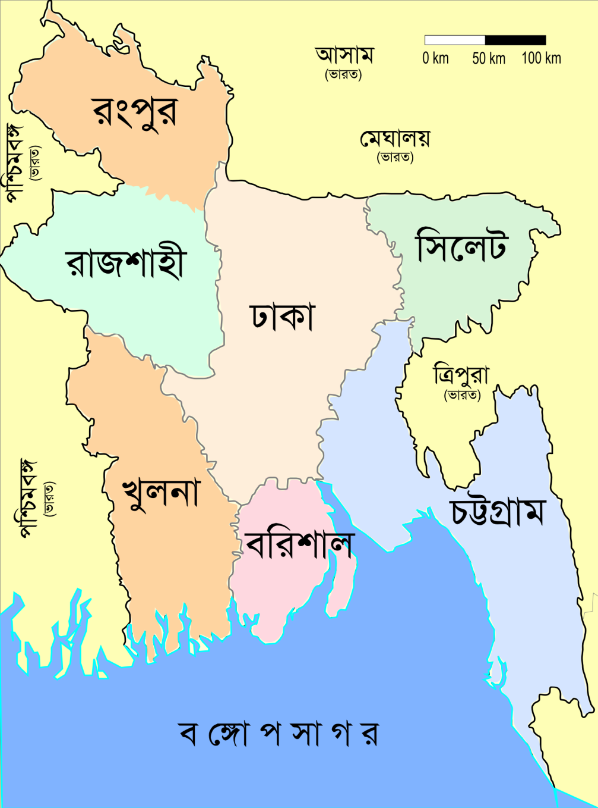
খরা প্রবণ অঞ্চল ও খরার প্রভাব
বাংলাদেশের উত্তরাঞ্চলে খরা দেখা দেয়
Notes:
প্রশ্নোত্তর পদ্ধতিতে অগ্রসর হলে ভালো হবে। প্রথমে চিত্রগুলো Slide এ আসার পর শিক্ষার্থীদের ভাবতে দিয়ে প্রশ্ন করতে পারেন এভাবে- চিত্রের মাধ্যমে কি দেখানো হয়েছে?--- এরপর শিক্ষার্থীরা উত্তর দেয়ার পর চিত্রের নিচের Text গুলো Show করলে ভালো হবে।
বাংলাদেশের খরা প্রবণ অঞ্চল মানচিত্রে হাইলাইট করে দেখানো হয়েছে।

Slide 9
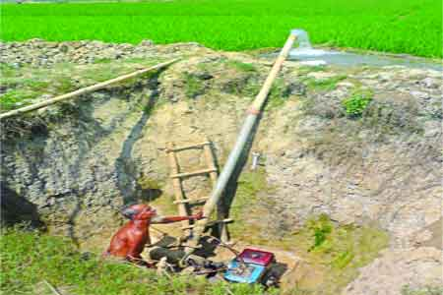
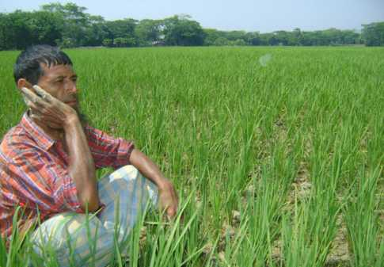
খরার প্রভাব
পানির অভাবে সেচকাজ ব্যাহত হয়
ফসল নষ্ট হয়

Slide 10
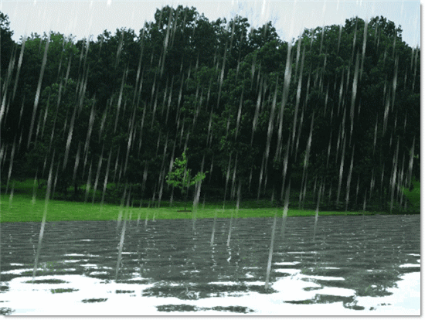
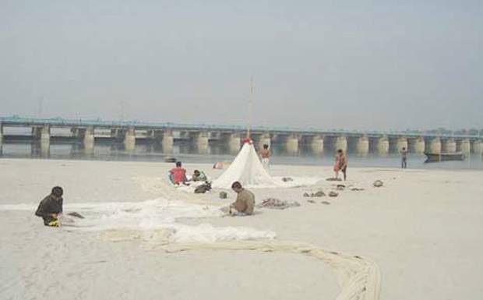
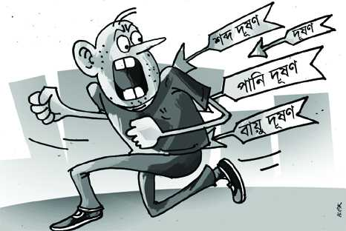
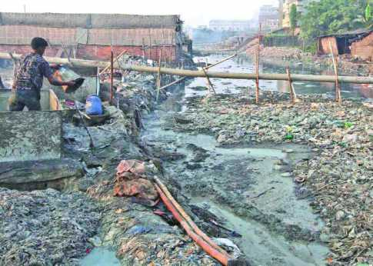
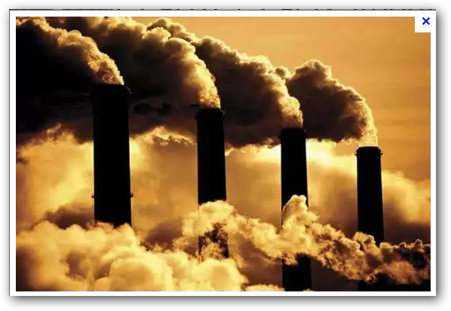
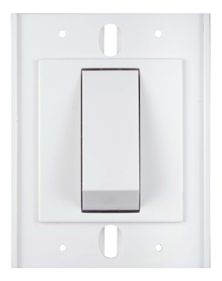
খরা হওয়ার কারণ
নিচের বাটনে ক্লিক করুন
নদী দূষণ
বৃষ্টিপাতের অভাব
নদীর উজানে বাঁধ নির্মাণ
বায়ু দূষণ
পরিবেশ দূষণ
Notes:
প্রশ্নোত্তর পদ্ধতিতে অগ্রসর হলে ভালো হবে। প্রথমে চিত্র Slide এ আসার পর শিক্ষার্থীদের ভাবতে দিয়ে প্রশ্ন করে পারেন। এরপর তারা সম্ভাব্য উত্তর দিলে Text Show করা যেতে পারে।
এই স্লাইডটিতে Trigger এর কাজ করা আছে। খরার বিভিন্ন কারণ দেখার জন্য বাটনে একাধিক বার ক্লিক করলে প্রথমে ছবি এবং পরে লেখা আসবে।

Slide 11
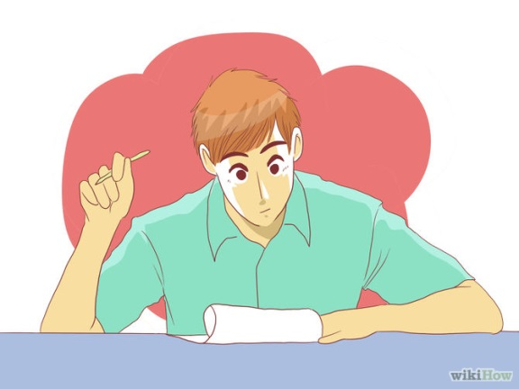
একক কাজ
সময়ঃ ৫ মিনিট
খরা প্রতিরোধ করা সম্ভব নয়, তবে ক্ষয়ক্ষতি কমানো সম্ভব- এর পক্ষে অন্তত ৩ টি যুক্তি লেখ।
Notes:
খরা প্রতিরোধ করে ক্ষয়ক্ষতি কমানোর জন্য গভীর নলকূপ স্থাপন করা, বৃষ্টির পানি ধরে রাখার জন্য পুকুর বা খাল খনন করা, বেশি বেশি গাছ লাগানো, ইরি জাতীয় ধানের চাষ করা, পানির অপচয় রোধ করা ইত্যাদি।

Slide 12
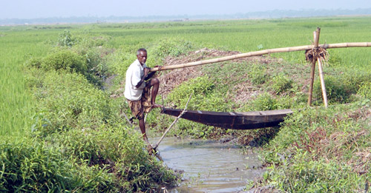
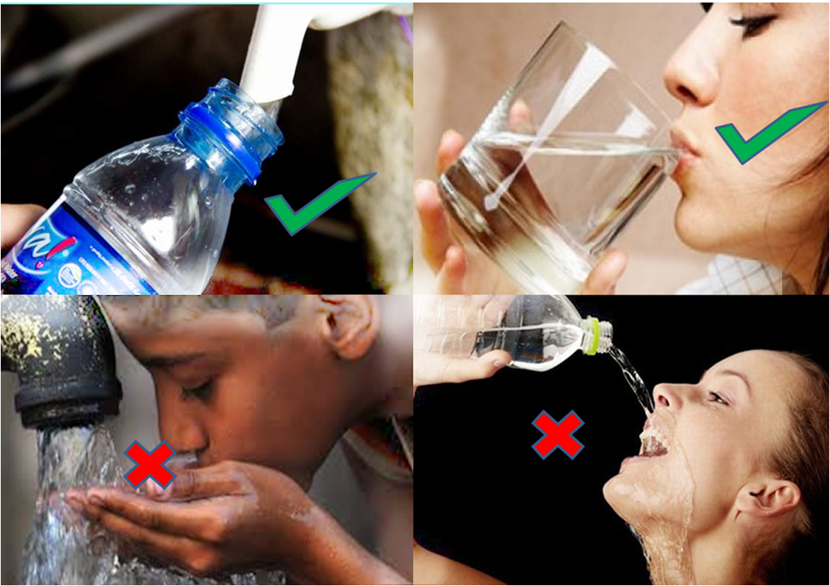
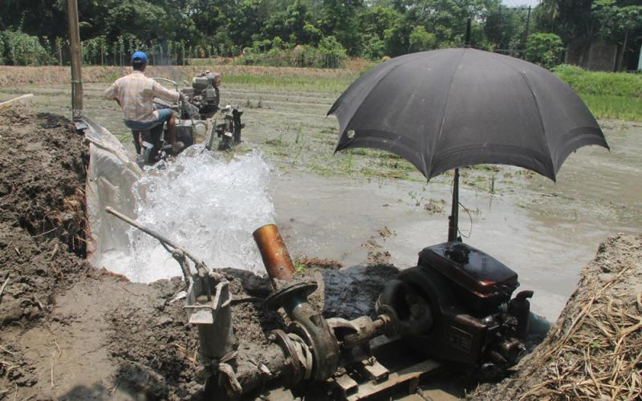
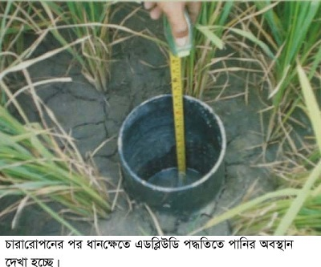
খরা প্রতিরোধ
নিচের সুইচে ক্লিক করুন
প্রাকৃতিক দূর্যোগ পুরোপুরি প্রতিরোধ সম্ভব নয়। তবে সচেতন হলে অনেকটা ক্ষয়ক্ষতি কমানো সম্ভব। এজন্য যে সমস্ত পদক্ষেপ নেওয়া যেতে পারে তাহলো----
ভূগর্ভস্থ পানির স্তর পরীক্ষা করা
ভূগর্ভস্থ পানির স্তর পরীক্ষা করে পানি উত্তোলন বন্ধ করা
সুষ্ঠু ব্যবস্থাপনা ও পানি ব্যবহারে সচেতেনতা সৃষ্টি করা
বর্ষা মৌসুমে বৃষ্টির পানি সংরক্ষণ করে রাখা
Notes:
এই স্লাইডটিতে Trigger এর কাজ করা আছে। খরার প্রতিকার দেখার জন্য বাটনে একাধিক বার ক্লিক করলে প্রথমে ছবি এবং পরে লেখা আসবে।

Slide 13
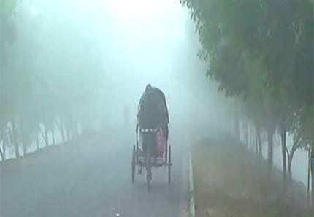
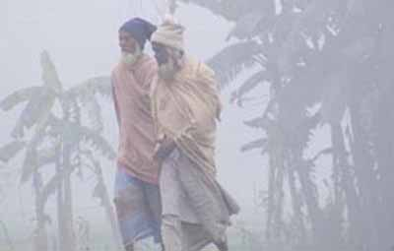
শৈত্যপ্রবাহ
বাংলাদেশ শীতপ্রধান দেশ না হলেও কোন কোন বছর মৃদু থেকে মাঝারি শৈত্যপ্রবাহ দেখা যায়। বিশেষ করে উত্তরাঞ্চলে শীতের তীব্রতা বেশি দেখা যায়।
চিত্র দুটিতে কি দেখানো হয়েছে?
Notes:
প্রশ্নোত্তর পদ্ধতিতে অগ্রসর হলে ভালো হবে। প্রথমে চিত্রগুলো Slide এ আসার পর শিক্ষার্থীদের ভাবতে দিয়ে প্রশ্ন করতে পারেন এভাবে- চিত্রের মাধ্যমে কি দেখানো হয়েছে?--- এরপর শিক্ষার্থীরা উত্তর দেয়ার পর চিত্রের নিচের Text গুলো Show করলে ভালো হবে।

Slide 14
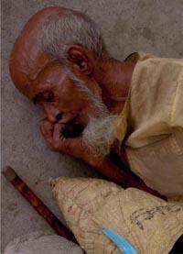
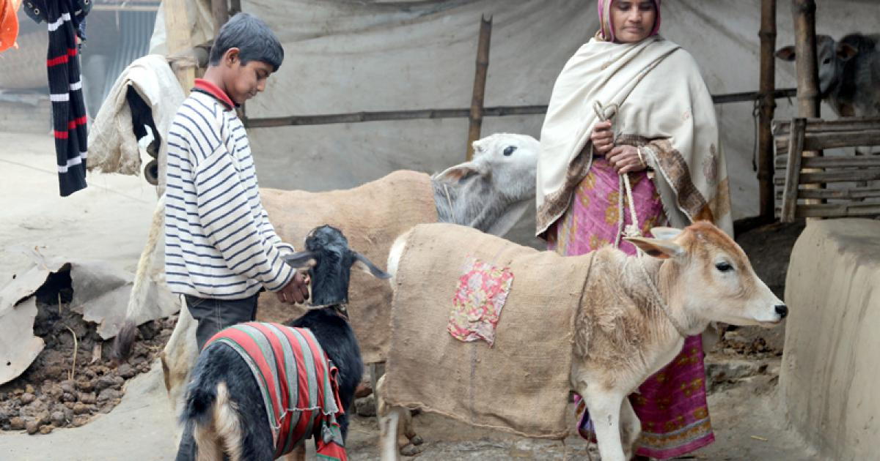
শৈত্যপ্রবাহের প্রভাব
প্রবল শৈত্যপ্রবাহে মানুষ ও প্রাণীর জীবনহানিও ঘটতে পারে
Notes:
উপরের চিত্র দুটি দিয়ে শীতের তীব্রতা দেখানো হয়েছে।
কোমলমতি শিক্ষার্থীদের জন্য মৃত্যর কোন ছবি দেখানো হয়নি।

Slide 15
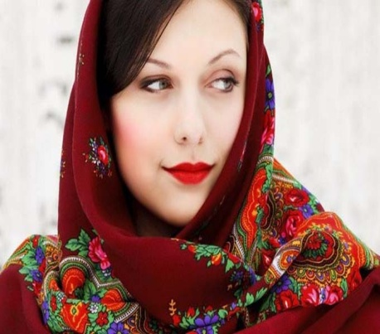
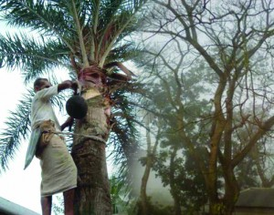
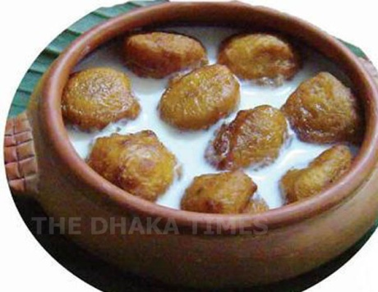
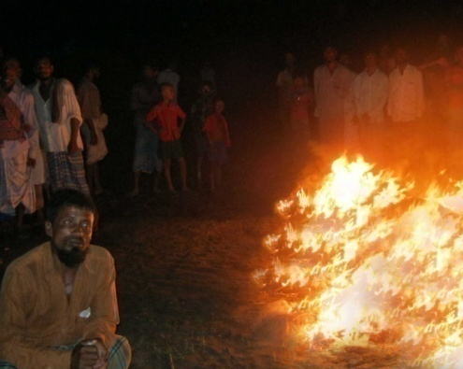
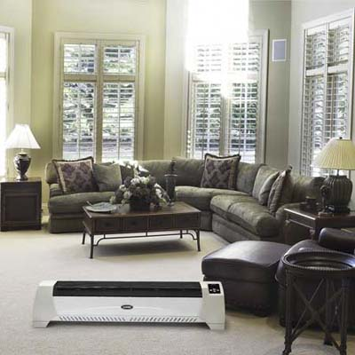
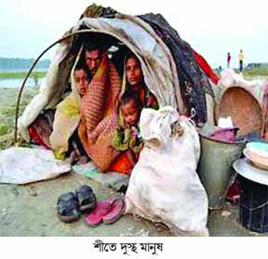
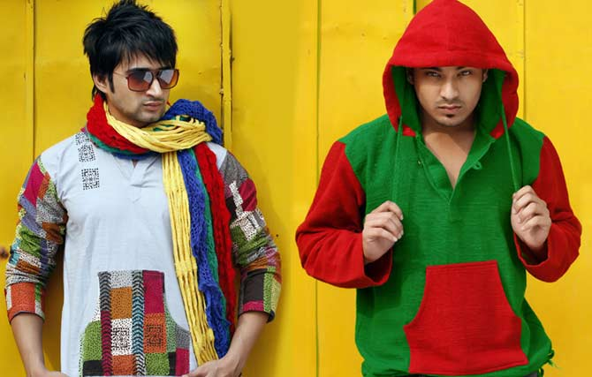
দলগত কাজ
সময়ঃ ৮ মিনিট
শৈত্যপ্রবাহ দরিদ্র্য জনগোষ্ঠীর জন্য দুর্ভোগ হলেও ধনী মানুষের জন্য উৎসব স্বরূপ- উক্তিটির পক্ষে ও বিপক্ষে মতামত দাও।
Notes:
দলগত কাজ দেয়ার ক্ষেত্র বিভিন্ন দল গঠন করে স্লাইডের প্রশ্ন ছাড়াও অন্য প্রশ্ন তৈরী করে দলগত কাজ দিতে পারেন।
-শৈত্যপ্রবাহ দরিদ্র্য জনগোষ্ঠীর জন্য দুর্ভোগ হলেও ধনী মানুষের জন্য উৎসব স্বরূপ- বুঝানোর জন্য চিত্রসমূহের মাধ্যমে কিছু ধারণা দেওয়া হয়েছে।

Slide 16
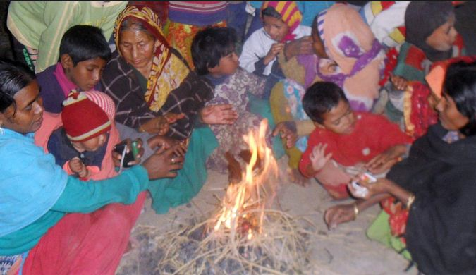
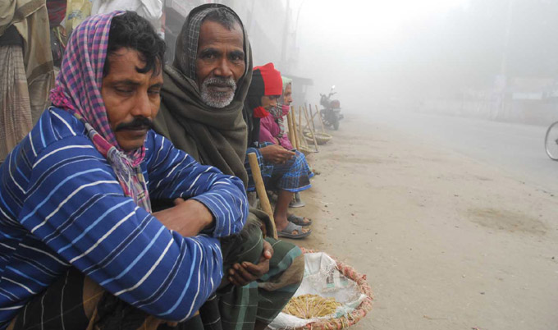
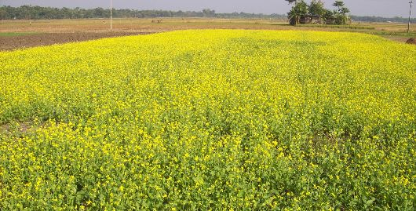
শৈত্য প্রবাহের প্রভাব
জনজীবন বিপর্যস্ত হয়ে পড়ে
সাধারণ খেটে খাওয়া মানুষ কাজ পায় না
ফসলের ব্যাপক ক্ষতি হয়
শীত বস্ত্রের অভাবে গরীব মানুষ দুর্দশায় পড়ে
Notes:
প্রশ্নোত্তর পদ্ধতিতে অগ্রসর হলে ভালো হবে। প্রথমে চিত্রগুলো Slide এ আসার পর শিক্ষার্থীদের ভাবতে দিয়ে প্রশ্ন করতে পারেন এভাবে- চিত্রের মাধ্যমে কি দেখানো হয়েছে?--- এরপর শিক্ষার্থীরা উত্তর দেয়ার পর চিত্রের নিচের Text গুলো Show করলে ভালো হবে।

Slide 17
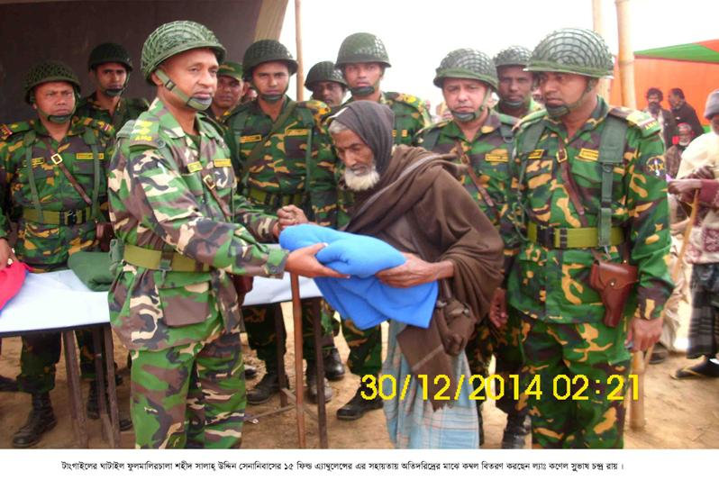
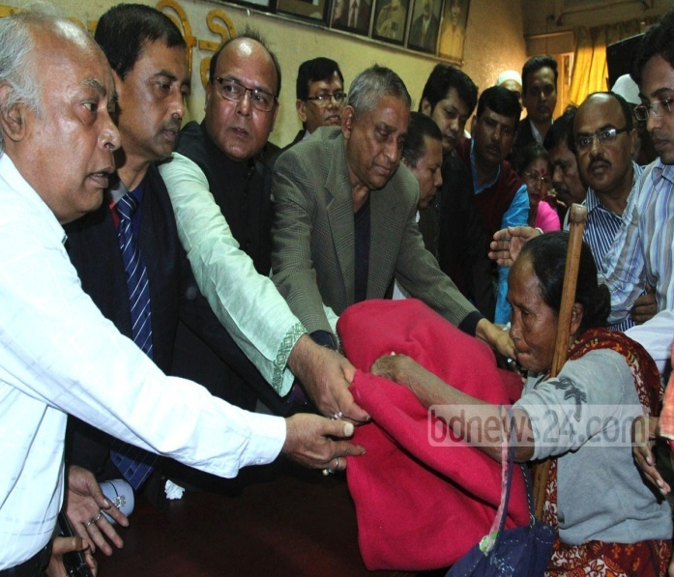
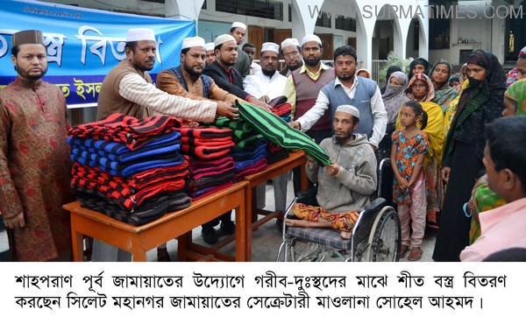
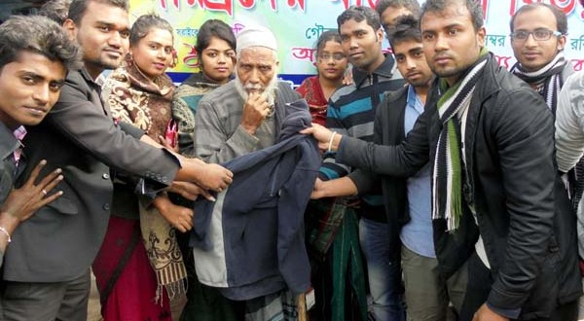
শৈত্যপ্রবাহ থেকে প্রশমন
সরকার ও সমাজের সচেতন মানুষের সহায়তা ও উদ্যোগে শৈত্যপ্রবাহ থেকে মানুষের কষ্ট অনেকটা কমানো সম্ভব।
Notes:
প্রশ্নোত্তর পদ্ধতিতে অগ্রসর হলে ভালো হবে। প্রথমে চিত্রগুলো Slide এ আসার পর শিক্ষার্থীদের ভাবতে দিয়ে প্রশ্ন করতে পারেন এভাবে- চিত্রের মাধ্যমে কি দেখানো হয়েছে?--- এরপর শিক্ষার্থীরা উত্তর দেয়ার পর চিত্রের নিচের Text গুলো Show করলে ভালো হবে।

Slide 18
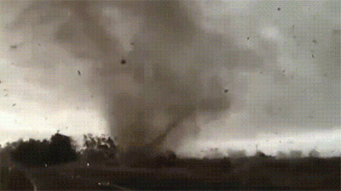
টর্নেডো
টর্নেডো এক ধরনের প্রচণ্ড গতিসম্পন্ন ঘূর্ণিঝড়। স্থলভাগে নিম্নচাপের ফলে এর উৎপত্তি হয়।
Notes:
প্রশ্নোত্তর পদ্ধতিতে অগ্রসর হলে ভালো হবে। প্রথমে চিত্রগুলো Slide এ আসার পর শিক্ষার্থীদের ভাবতে দিয়ে প্রশ্ন করতে পারেন এভাবে- চিত্রের মাধ্যমে কি দেখানো হয়েছে?--- এরপর শিক্ষার্থীরা উত্তর দেয়ার পর চিত্রের নিচের Text গুলো Show করে টর্নেডো ব্যাখ্যা করলে ভালো হবে।
স্লাইডের ব্যাখ্যা ছাড়াও শিক্ষক নিজের মতো করে ব্যাখ্যা করতে পারেন।

Slide 19
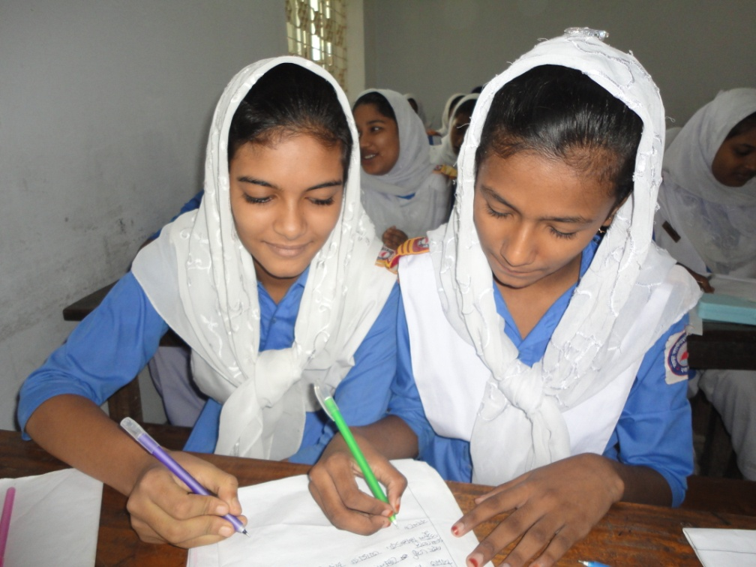
জোড়ায় কাজ
সময়ঃ ৭ মিনিট
টর্নেডো বাংলাদেশে কী ধরনের প্রভাব ফেলে তা ব্যাখ্যা কর।
Notes:
জোড়ায় কাজ দেয়ার ক্ষেত্র স্লাইডের প্রশ্ন ছাড়াও অন্য প্রশ্ন তৈরী করে জোড়ায় কাজ দিতে পারেন।

Slide 20
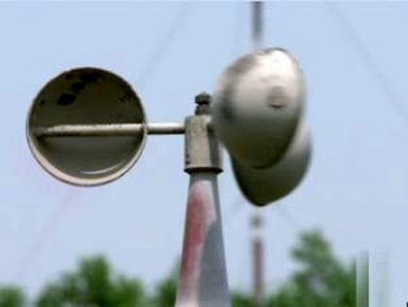
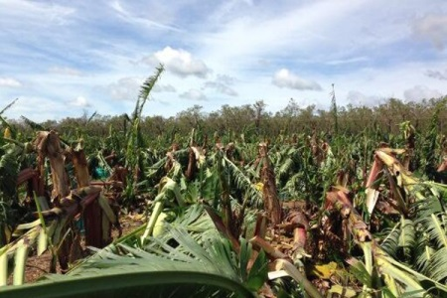
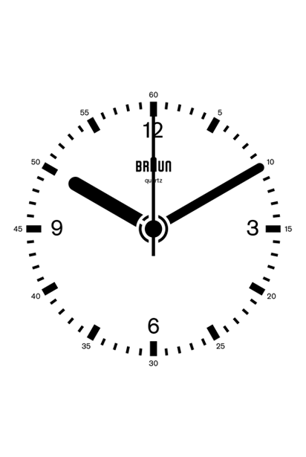
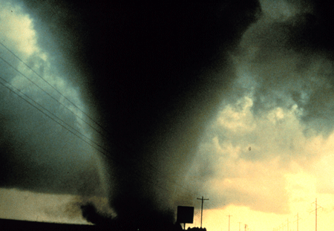
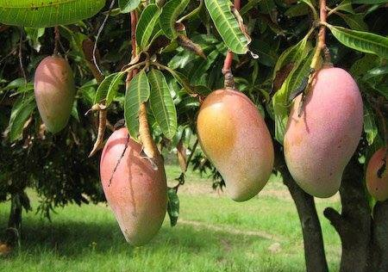
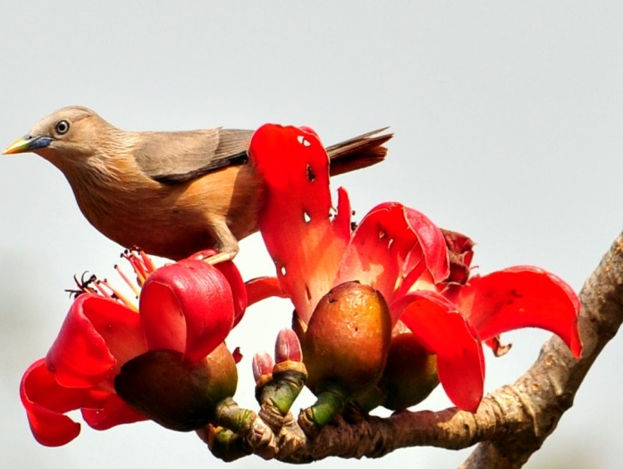
টর্নেডো সম্পর্কিত তথ্য
পূর্বাভাস দেয়া যায় না
এক মুহূর্তে সবকিছু লণ্ডভণ্ড করে
স্থায়ীত্বকাল খুবই অল্প
খুব কম জায়গায় আঘাত হানে
ফাল্গুন থেকে জ্যৈষ্ঠ মাসের মাঝা মাঝিতে টর্নেডো হয়ে থাকে
Notes:
প্রশ্নোত্তর পদ্ধতিতে অগ্রসর হলে ভালো হবে। প্রথমে চিত্রগুলো Slide এ আসার পর শিক্ষার্থীদের ভাবতে দিয়ে প্রশ্ন করতে পারেন এভাবে- চিত্রের মাধ্যমে কি দেখানো হয়েছে?--- এরপর শিক্ষার্থীরা উত্তর দেয়ার পর চিত্রের নিচের Text গুলো Show করলে ভালো হবে।
টর্নেডো সম্পর্কিত কিছু তথ্য দেওয়া হয়েছে।

Slide 21
মূল্যায়ন
বাংলাদেশে কোন ঋতুতে খরা হয়?
শৈত্যপ্রবাহ মোকাবেলায় আমাদের কি কি পদক্ষেপ নেয়া দরকার?
টর্নেডো এত ভয়াবহ হওয়ার মূল কারণ কি?

Slide 22
বাড়ির কাজ
বাংলাদেশের উত্তরাঞ্চলে খরা দেখা যাওয়ার দুটি কারণ ব্যাখ্যাসহ সর্বোচ্চ ১০ বাক্যে লিখে আনবে।

Slide 23
ধন্যবাদ

Slide 24
কৃতজ্ঞতা স্বীকার
শিক্ষামন্ত্রণালয়, মাউশি, এনসিটিবি ও এটুআই এর সংশ্লিষ্ট কর্মকর্তাবৃন্দ
এবং কন্টেন্ট সম্পাদক হিসেবে যাঁদের নির্দেশনা, পরামর্শ ও তত্ত্বাবধানে এই মডেল কন্টেন্ট সমৃদ্ধ হয়েছে তাঁরা হলেন-
জনাব মোহাম্মদ হাবীবুল ইসলাম সুমন,
সহকারী অধ্যাপক, টিটিসি, ময়মনসিংহ।
জনাব রফিকুল ইসলাম,
সহকারী অধ্যাপক, টিটিসি, পাবনা।

